Slide 1

Παρουσίαση Προγράμματος Πρακτικής Άσκησης
& διαδικασίας υποβολής Αιτήσεων
«Πρακτική άσκηση Πανεπιστημίου Αιγαίου ακ. ετών 2024-2025, 2025-2026 και 2026-2027»
με Κωδικό ΟΠΣ 6022449
του προγράμματος «Ανθρώπινο Δυναμικό και Κοινωνική Συνοχή 2021-2027»,
που χρηματοδοτείται από το Ευρωπαϊκό Κοινωνικό Ταμείο (ΕΚΤ) και από Εθνικούς πόρους

Slide 2
Οφέλη Πρακτικής Άσκησης
Σκοπός της Πρακτικής Άσκησης είναι να συμβάλλει τόσο στην απόκτηση μίας πρώτης εργασιακής εμπειρίας από τους/τις φοιτητές/τριες, όσο και στην υποβοήθηση της ένταξης των αποφοίτων στην αγορά εργασίας.

Slide 3
Τι ισχύει για το Τμήμα μου
❑ Συνολική διάρκεια: 2 μήνες
❑Διάστημα υλοποίησης: Εαρινό εξάμηνο κατά τους μήνες Μάρτιο-Μάιο
❑ ECTS: 6
❑ Προσφερόμενες θέσεις Πρακτικής Άσκησης: 21

Slide 4
Αποζημίωση Ασκούμενου/ης από το ΕΣΠΑ
350 ευρώ μηνιαίως * 2 μήνες = 700 ευρώ συνολικά
Η ασφαλιστική κάλυψη του/της φοιτητή/τριας καθώς και η αποζημίωσή του/της θα καλυφθούν μέσω του Προγράμματος με Κωδικό ΟΠΣ 6022449 του προγράμματος «Ανθρώπινο Δυναμικό και Κοινωνική Συνοχή 2021-2027», που χρηματοδοτείται από το Ευρωπαϊκό Κοινωνικό Ταμείο (ΕΚΤ) και από Εθνικούς πόρους

Slide 5
Επιλογή φορέων Π.Α
Οι φορείς απασχόλησης (ιδιωτικοί ή δημόσιοι) θα πρέπει να προσφέρουν θέσεις οι οποίες να σχετίζονται με τις γνωστικές και τεχνολογικές δεξιότητες που προάγει το Τμήμα. Το αντικείμενο απασχόλησης, μπορεί να περιλαμβάνει:
√ Σύμβουλοι , Σχεδιαστές , Εκπαιδευτικών Δράσεων σε Δημόσιους και
Ιδιωτικούς Φορείς
√ Ως Παιδαγωγοί στο Δημόσιο και στον Ιδιωτικό τομέα.
√Οργάνωση και Λειτουργία Σχολικών Μονάδων
√ Οργάνωση Προγραμμάτων Επιμόρφωσης και Δια Βίου Μάθησης
√ Σύμβουλοι , Εμψυχωτές σε Ιδιωτικούς και Δημόσιους φορείς για το σχεδιασμό
ειδικών εκπαιδευτικών δράσεων
√ Στελέχη Εκπαίδευσης σε Δομές της Α΄ Βαθμιας Εκπαίδευσης

Slide 6
Παρακολούθηση του προγράμματος Π.Α
Σε κάθε ασκούμενο/η γίνεται η ανάθεση ακαδ. Επόπτη/τριας Καθηγητή/Καθηγήτριας από την Επιτροπή Πρακτικής Άσκησης του Τμήματος και ενός/μίας Επόπτη/τριας από το φορέα Υποδοχής.
Ο Φορέας Υποδοχής διασφαλίζει την παρουσία, την καθοδήγηση και την πρόοδο των εργασιών.
Ο/Η Επόπτης/τρια Καθηγητής/τρια παρακολουθεί, αξιολογεί, βαθμολογεί.

Slide 7

Διαδικασία Υλοποίησης Πρακτικής Άσκησης
Δήλωση Μαθήματος & Υποβολή Αιτήσεων/Δικαιολογητικών στο Π.Σ
Αξιολόγηση αιτήσεων-Ανακοίνωση προσωρινών αποτελεσμάτων
Αξιολόγηση τυχόν ενστάσεων
Ανακοίνωση οριστικών αποτελεσμάτων και επιλογή ασκούμενων
Υλοποίηση Πρακτικής Άσκησης και Υποβολή Αξιολόγησης του προγράμματος
Δυνατότητα διεξαγωγής Π.Α μόνο
μία (1) φορά!!!
(μέσω ΕΣΠΑ)

Slide 8
Απαραίτητα Δικαιολογητικά
Αίτηση - Υπεύθυνη Δήλωση για Πρακτική Άσκηση (υποβάλλεται ηλεκτρονικά στο Π.Σ)
Φωτοαντίγραφο Αστυνομικής Ταυτότητας
Βεβαίωση Εφορίας που να αναγράφεται ο ΑΦΜ και η ΔΟΥ
Βεβαίωση Ασφαλιστικού Φορέα (ΕΦΚΑ) που να αναγράφεται ο Αριθμός Μητρώου Ασφάλισης (ΑΜΑ ή αριθμός ΕΦΚΑ) και Αριθμός Μητρώου Κοινωνικής Ασφάλισης (ΑΜΚΑ)
Φωτοαντίγραφο της 1ης σελίδας του βιβλιαρίου ενός τραπεζικού λογαριασμού σε οποιαδήποτε τράπεζα αρκεί να είστε ο/η 1ος/η δικαιούχος ή εκτύπωση από τη σελίδα e-banking όπου θα αναγράφεται το IBAN

Slide 9
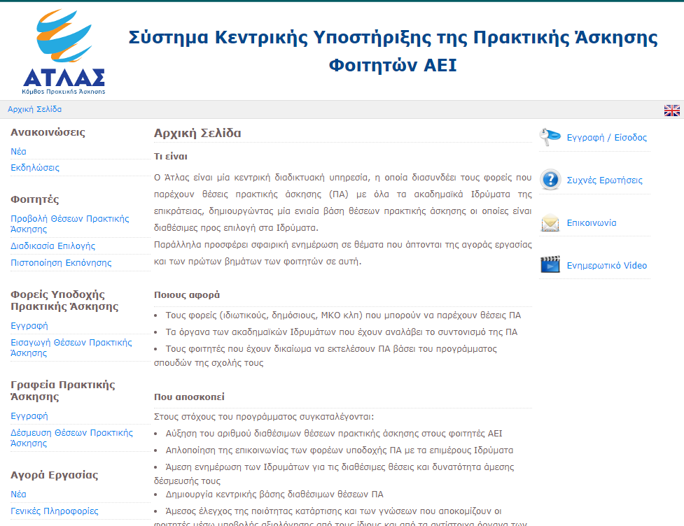
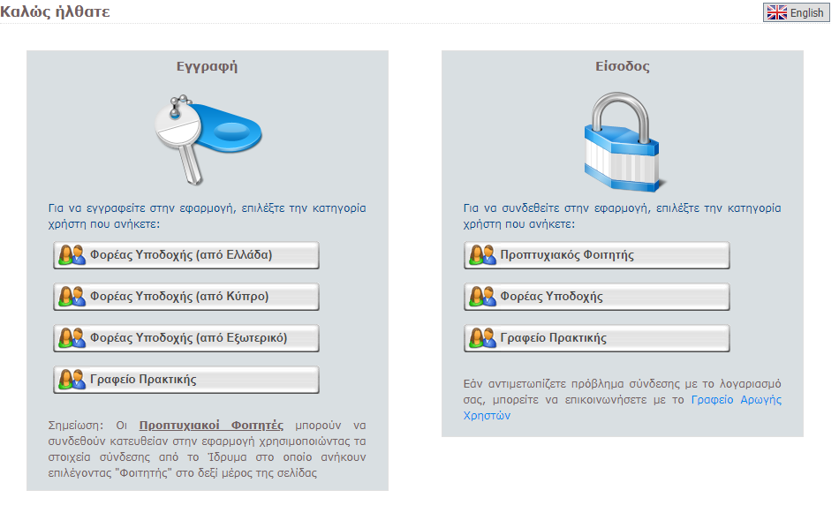
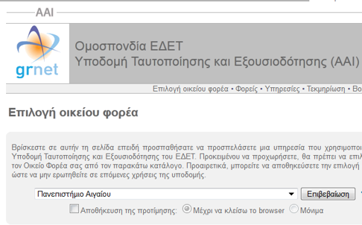
Ιστοσελίδα εύρεσης θέσεων ΑΤΛΑΣ (1)
https://atlas.grnet.gr/

Slide 10
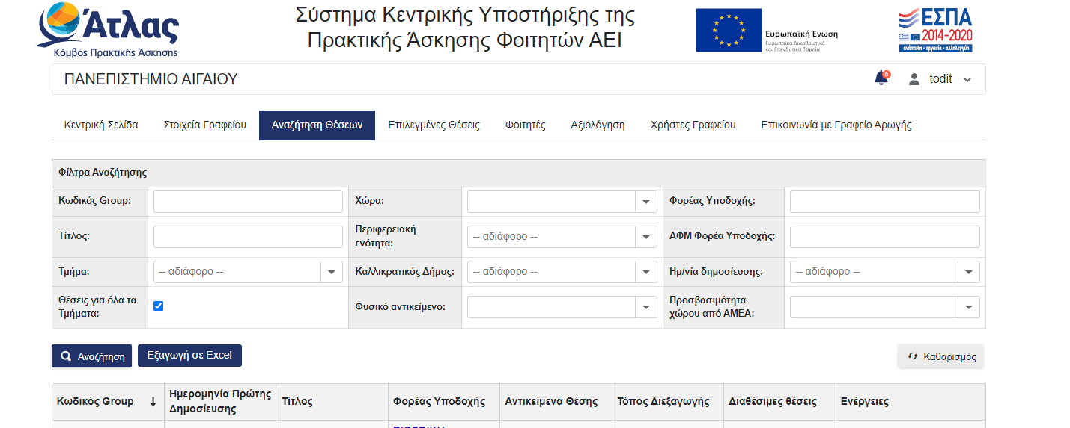
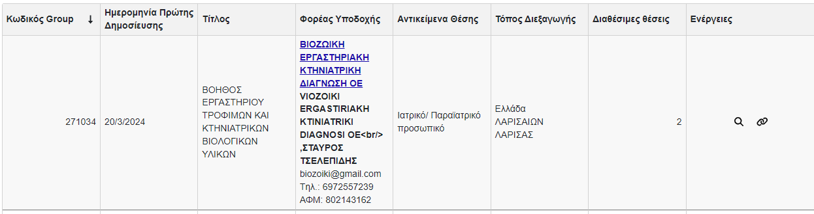
Ιστοσελίδα εύρεσης θέσεων ΑΤΛΑΣ (2)
Σημειώνετε στην αίτησή σας τους κωδικούς θέσης που σας ενδιαφέρουν (ΔΕΝ μπορείτε να δεσμεύσετε τη θέση εσείς ή ο φορέας υποδοχής

Slide 11
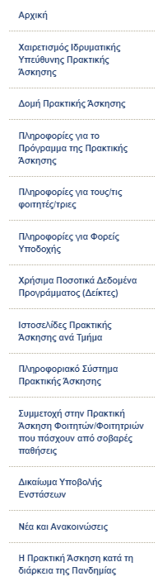
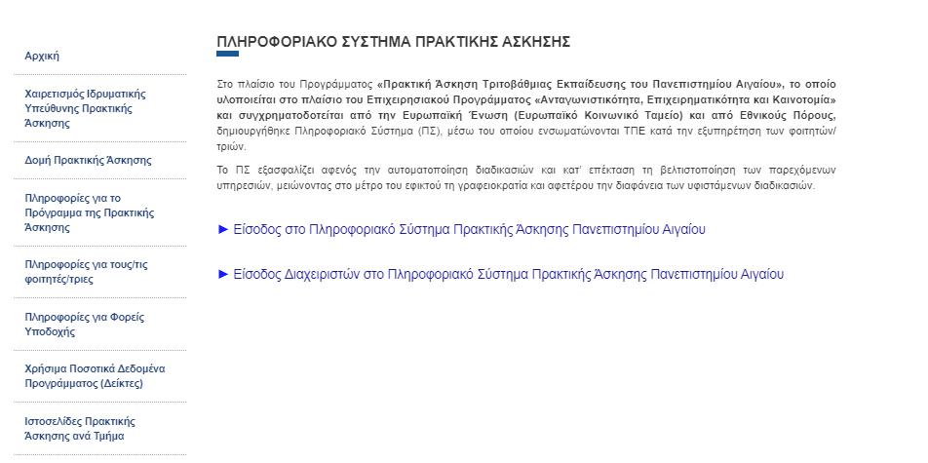
Ιστοσελίδα αιτήσεων (1)
https://pa.aegean.gr/

Slide 12
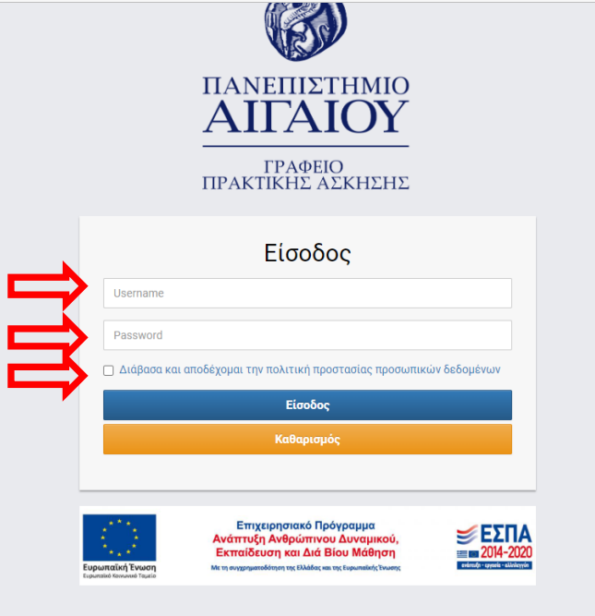
Ιστοσελίδα αιτήσεων (2)

Slide 13
Ιστοσελίδα αιτήσεων (3)
Προκειμένου να ικανοποιηθεί ως άνω σκοπός δηλώνω υπεύθυνα ότι:
Έχω δηλώσει το μάθημα της Πρακτικής κατά το τρέχον εξάμηνο.
ΔΕΝ απασχολούμαι ήδη με εξαρτημένη σχέση εργασίας πλήρους ωραρίου (8ωρη απασχόληση με ασφάλιση στο ΙΚΑ) την περίοδο που υλοποιείται η Πρακτική Άσκηση.
ΔΕΝ εργάζομαι ως υπάλληλος του Δημοσίου Τομέα (συμπεριλαμβανομένων και των Σωμάτων Ασφαλείας).
ΔΕΝ εκπληρώνω τη στρατιωτική μου θητεία την περίοδο που υλοποιείται η Πρακτική Άσκηση.
ΔΕΝ συμμετείχα ή/και συμμετέχω ως ωφελούμενος/η σε άλλο Πρόγραμμα Πρακτικής Άσκησης του Επιχειρησιακό Προγράμματος «Ανθρώπινο Δυναμικό και Κοινωνική Συνοχή» 2021-2027.
ΔΕΝ στοιχειοθετείται συγγένεια (Β’ βαθμού και άνω, σε ευθεία γραμμή, πλάγια γραμμή και εξ’ αγχιστείας) όπως και συζυγική σχέση με το νόμιμο εκπρόσωπο του Φορέα Υποδοχή. Επίσης, σε κάθε περίπτωση συγγένειας Β’ βαθμού και άνω όπως και συζυγικής σχέσης με άλλο πρόσωπο απασχολούμενο στον Φορέα, το άτομο αυτό δεν μπορεί να ορισθεί ως επόπτης εκ μέρους του Συνεργαζόμενου Φορέα.
ΔΕΝ επιθυμώ η Πρακτική Άσκηση να γίνει σε Δομή του Πανεπιστημίου Αιγαίου, καθώς ο Φορέας Υποδοχής δεν μπορεί ταυτόχρονα να έχει και την ιδιότητα του Εργοδότη.
ΔΕΝ θα συμμετέχω σε τελετή καθομολόγησης του Τμήματός μου πριν το τέλος της Πρακτικής Άσκησης.

Slide 14
Ιστοσελίδα αιτήσεων (4)
Συναινώ στη χορήγηση πιστοποιητικού αναλυτικής βαθμολογίας μαθημάτων από τη Γραμματεία του Τμήματός μου προς το Γραφείο Πρακτικής Άσκησης για την κατάταξη των αιτούντων σύμφωνα με τα οριζόμενα στον Οδηγό Υλοποίησης Πρακτικής Άσκησης.
Με την υποβολή της παρούσας δήλωσης, δηλώνω ότι εν πλήρη επίγνωση, βασιζόμενος/η στην ελεύθερη και ανεμπόδιστη απόφαση μου, συμφωνώ, συναινώ και παρέχω τη ρητή συγκατάθεσή μου για την επεξεργασία όλων των προσωπικών μου δεδομένων, όπως αυτά έχουν δηλωθεί με σκοπό την, κατόπιν διαδικασίας διαμόρφωσης προφίλ πληροφόρηση, προώθηση και επικοινωνία προς εμένα, με κάθε διαθέσιμο μέσο (τηλεφωνική επικοινωνία, e-mail, SMS, επιστολές μέσω ταχυδρομείου), καθώς και την διαβίβαση των Προσωπικών Δεδομένων μου, μόνο εάν είναι απαραίτητο, σε Τρίτους για νόμιμους σκοπούς και/ή σε αρμόδιες αρχές για συμμόρφωση με το Νόμο, για τις ανάγκες του Έργου, για ερευνητικούς σκοπούς
Γνωρίζω δε το δικαίωμα πρόσβασής μου στα πιο πάνω δεδομένα, το δικαίωμα εναντίωσης στην επεξεργασία τους, καθώς και ανάκλησης της συγκατάθεσής μου ανά πάσα στιγμή.
ΔΕΝ έχω πραγματοποιήσει Πρακτική Άσκηση κατά το παρελθόν (όσον αφορά στο Τμήμα του Πανεπιστημίου Αιγαίου που τώρα είμαι εγγεγραμμένος/η).
Ενημερώθηκα ότι έχω δικαίωμα υποβολής ένστασης επί των αναρτημένων προσωρινών πινάκων κατάταξης, εντός (5) πέντε ημερολογιακών ημερών από την ημερομηνία ανάρτησης αυτών.
Για περισσότερες πληροφορίες μπορώ να επικοινωνήσω με το αρμόδιο Γραφείο Πρακτικής Άσκησης του Τμήματός μου.
Όλα τα στοιχεία της Αίτησης είναι ορθά και αληθή.

Slide 15

Ιστοσελίδα αιτήσεων (5)

Slide 16

Δικαίωμα υποβολής ενστάσεων
Από την ημέρα ανάρτησης των ΠΡΟΣΩΡΙΝΩΝ ΑΠΟΤΕΛΕΣΜΑΤΩΝ στην Ιστοσελίδα Πρακτικής Άσκησης του Τμήματος μεσολαβούν τουλάχιστον πέντε (5) ημέρες προκειμένου να κατατεθούν ενστάσεις από τους
ενδιαφερόμενους σύμφωνα με τη διαδικασία που αποτυπώνεται στον Οδηγό Υλοποίησης του Τμήματος. Εφόσον προκύψουν ενστάσεις πραγματοποιείται εξέταση αυτών βάσει της οριζόμενης διαδικασίας.
https://pa.aegean.gr/

Slide 17
Διαδικασίες
Αντιστοίχιση θέσης με ασκούμενο/η στην ιστοσελίδα atlas.grnet.gr από το γραφείο Π.Α., σε συνεννόηση με τον Τμηματικά Υπεύθυνο
Προκαταχώρηση συμβάσεων φοιτητών/τριών
Επικοινωνία Εποπτών καθηγητών με ασκούμενους/ες
Ενημέρωση των φορέων υποδοχής από το γραφείο Π.Α. για το εάν επιλέχθηκε φοιτητής/τρια για την προσφερόμενη θέση και ποιος/α
Αποστολή εγγράφων προς συμπλήρωση στους φορείς υποδοχής
Υπογραφή σύμβασης από όλους τους συμβαλλόμενους
Υποβολή απογραφικού δελτίου εισόδου ασκούμενου/ης φοιτητή/τριας
Διεξαγωγή πρακτικής άσκησης

Slide 18
Διαδικασίες για την ολοκλήρωση & αποζημίωση
Συλλογή συμπληρωμένων (υπογεγραμμένων/σφραγισμένων ανά περίπτωση) εγγράφων από ασκούμενους/ες, φορείς υποδοχής και επόπτες καθηγητές μετά το πέρας της πρακτικής άσκησης
Υπογεγραμμένη σύμβαση
Βεβαίωση ολοκλήρωσης Π.Α από το Φ.Υ.
Απογραφικό δελτίο εξόδου ασκούμενου/ης φοιτητή/τριας
Ερωτηματολόγια αξιολόγησης από το φοιτητή/τρια
Ερωτηματολόγιο αξιολόγησης από το φορέα υποδοχής
Ερωτηματολόγιο αξιολόγησης από Ακαδημ. Επόπτη/τρια
Έντυπα αναγγελίας πρόσληψης (έναρξης και λήξης πρακτικής άσκησης) από το φορέα υποδοχής
Βεβαίωση Υπεύθυνου ΠΑ του Τμήματος για την επιτυχή ολοκλήρωση (και ότι το μάθημα έχει περαστεί με βαθμό ≥5)

Slide 19
Σας ευχαριστούμε πολύ!

